Slide 1

Registrierung
Vollversammlung
German UPA e.V.
2020
Frankfurt, 28. Februar 2020

Slide 2
Vollversammlung
German UPA e.V.
2020
Frankfurt, 28. Februar 2020

Slide 3
Abstimmungsmodus
Thema oder Position wird vorgestellt
Optionen werden in der Präsentation gezeigt
Kandidaten*Innen können sich vor Beginn der Abstimmung melden
Optionen sind JA, NEIN & ENTHALTUNG - bei Wahl zwischen mehreren Kandidaten*Innen die Namen
Wechsel der Auswahl ist bis zum Schließen der Abstimmung möglich
Bei Fehlbedienung bitte “ENTHALTUNG” wählen
Vor dem Schließen der Abstimmung wird 3 - 2 - 1 heruntergezählt
Nicht abgegebene Stimmen werden als Enthaltungen gezählt
Einfache Mehrheit - Enthaltungen werden nicht gezählt

Slide 4
Tagesordnung
Abstimmung über die Tagesordnung
Begrüßung durch die Präsidentin
Wahl des Sitzungsleiters
Aktivitäten des Vorstands
Mitglieder- und Kassenbericht
Bericht der Kassenrevisoren
Entlastung des Vorstandes
Wahl des Vorstandes
Festsetzung der Beiträge bzw. Verabschiedung der Beitragsordnung
Genehmigung und Abstimmung des Haushaltsvorschlages
Wahl der Revisoren
Anträge
Wortmeldungen

Slide 5
Abstimmung
Stimmst du der Tagesordnung zu?
1 - Ja
2 - Nein
3 - Enthaltung

Slide 6
Begrüßung durch die Präsidentin

Slide 7
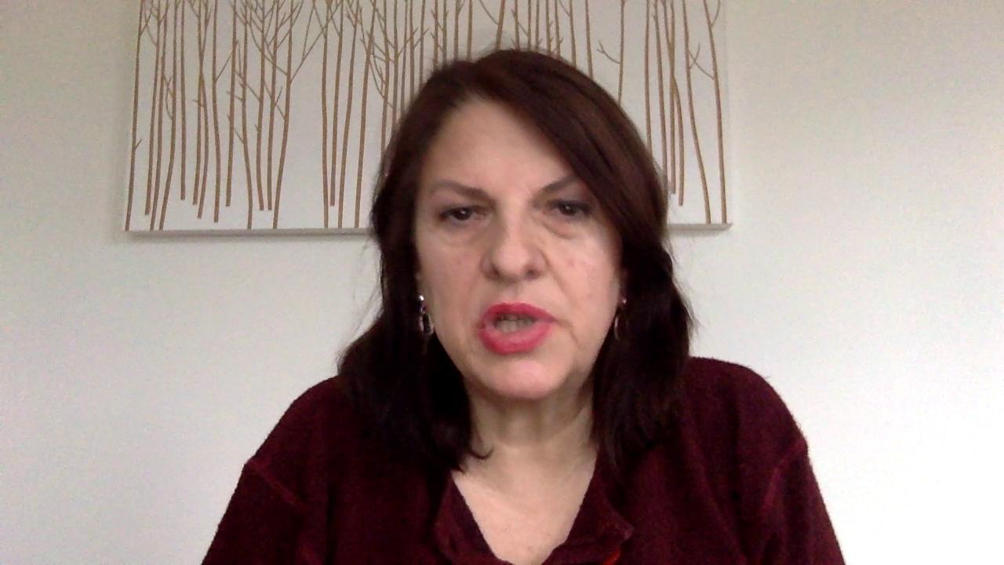
Gruß Astrid

Slide 8




Sponsoren Gold

Slide 9










Sponsoren Silber

Slide 10




Sponsoren Bronze

Slide 11
Wahl des Sitzungsleiters

Slide 12
Abstimmung
Sitzungsleiter Dominique Winter
1 - Ja
2 - Nein
3 - Enthaltung

Slide 13
Annahme der Wahl

Slide 14
Aktivitäten
des Vize-Präsidenten

Slide 15



UP19 & WUD19
Mensch & Computer – Track Usability Professionals (UP19)
Vorbereitung & Durchführung in Hamburg
Vorbereitung der Konferenz in Magdeburg
Unterstützung des World Usability Day
14. November 2019
Thema "Designing for the future we want"
Call/FAQ mit Organisatoren
Telefonkonferenz im Juli
Meet&Greet auf der MuC (DI 12:30 Uhr)

Slide 16



UP20
Mensch & Computer – Track Usability Professionals (UP20)
6.-9. September 2020
Neues MuC-Team
Neues Konzept
Sonntags: Workshops & Tutorials
Montag-Mittwoch: BARCAMP
Invited Lead Experts
AK Workshops

Slide 17
UP20 - Das Barcamp
Was ist es?
Offene Tagung
Inhalte und Ablauf wird von den Teilnehmenden zu Beginn der Tagung selbst entwickelt und im weiteren Verlauf gestaltet
Geben und Nehmen. Jede teilnehmende Person ist aufgefordert ein ‚Geschenk‘ in Form eines Beitrages (Präsentation, Vortrag, Beispiel, Diskussion) zur Veranstaltung mitzubringen
Konzept
Einreichung Beitragsvorschlag bis 31. Juli
1-seitiges Formularblatt (Abstract)
Schriftliche Ausarbeitung (optional)
Veröffentlichung der Abstract auf der Webseite der Konferenz als Pre-Read
Coaching der eingereichten Ausarbeitungen
Ziele
Qualität, Ausgewogenheit, OpenSpaces

Slide 18

Kooperationen
Gesellschaft für Informatik
Weiterführung der MuC-Kooperation
Zahlreiche kleine Veranstaltungen
Werbung gegen Rabatt für Mitglieder

Slide 19

Begleitete Veranstaltungen 2019/2020
1
Strategie-Workshop 22.-23. Nov. 2019
2
World Usability Day 14. November 2019
3
Profis für Profis 1.-3. Dezember 2019
ausgefallen
4
German UPA Winterschool 4.-6. Februar 2020

Slide 20

Anstehende Veranstaltungen 2020/2021
1
Vorstandsmeeting 29. Februar 2020
2
Winter School 4.-6. März 2020
3
UX Challenge 30. Mai 2020
4
Summer School 5.-7. August 2020
5
Mensch & Computer 2020 6.-9. September 2020
6
World Usability Day 12. November 2020
7
Strategieworkshop Teil 2 Termin noch offen
8
Webinare/Panel Diskussionen monatlich

Slide 21
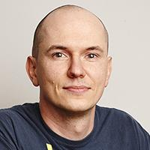
gUPA Webinare
Mitglieder kostenfrei
Als Aufnahme im Mitgliederbereich
Bessere Stabilität seit Umstieg auf zoom.us
Podcasts vorweg auf etablierten Plattformen
Nächstes Webinar
Andreas Bleiker: “Natural Language Conversation als UI - ein Traum?” am 30. März um 17 Uhr
Referent
Matthias Schroeder
Habt ihr ein spannendes Thema, welche ihr als Experte anderen vermitteln könnt? Meldet euch!
Notes:
Natural Language Conversation als UI – ein Traum?

Slide 22

gUPA Webinare 2019/2020 seit der MuC
9
Torsten Bartel/Steffen Weichert
UX Integration ins Unternehmen: Expectation meets reality
10
Stephan Wiefling/Peter Leo Gorski
Usable Security & Privacy
11
Guido Tesch
Neues aus der Normung im Fachgebiet Usability / UX
12
Roman Rackwitz
Gamification: Das Ass im Ärmel für UX Professionals
1
Astrid Beck
Jobsuche und Bewerbung für UX Rollen
2
David C. Thömmes, Rolf Molich, Sarah Plewe, Thomas Immich, Ulf Schubert, Ying Wang
Quo Vadis, UX? Die interaktive und internationale Online Paneldiskussion

Slide 23
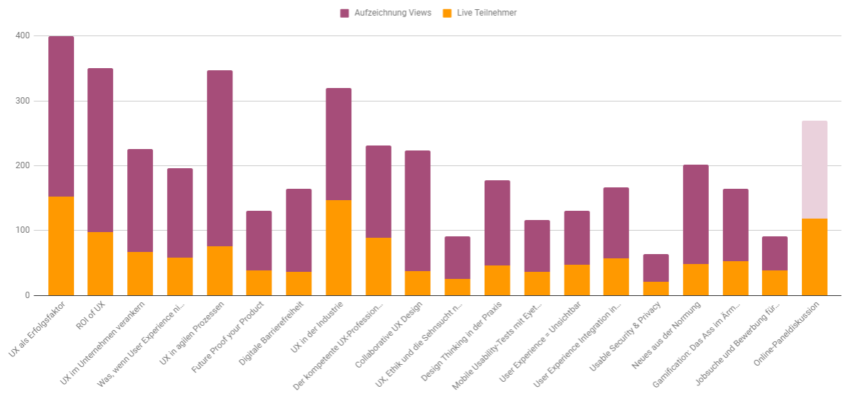
gUPA Webinare - Views (Live und Aufzeichnung)
Projektion
Notes:
https://docs.google.com/spreadsheets/d/1q2HqEpPIq9SxNP50ZAcplNQOM2T477jGljrbekEJypc/edit#gid=666853813

Slide 24








gUPA Podcast - Jetzt auf (fast) allen Plattformen verfügbar
Notes:
https://docs.google.com/spreadsheets/d/1q2HqEpPIq9SxNP50ZAcplNQOM2T477jGljrbekEJypc/edit#gid=666853813

Slide 25
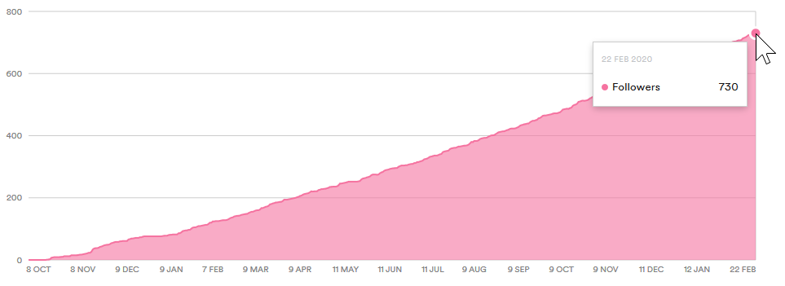
gUPA Podcast - Spotify Followers

Slide 26
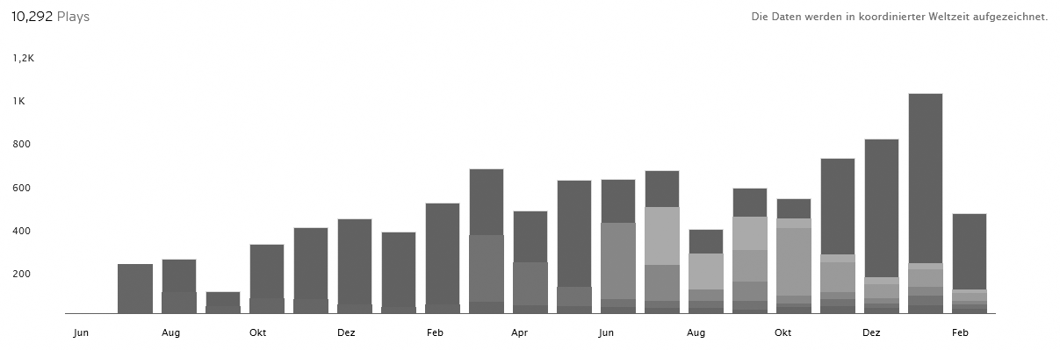
gUPA Podcast - Plays

Slide 27
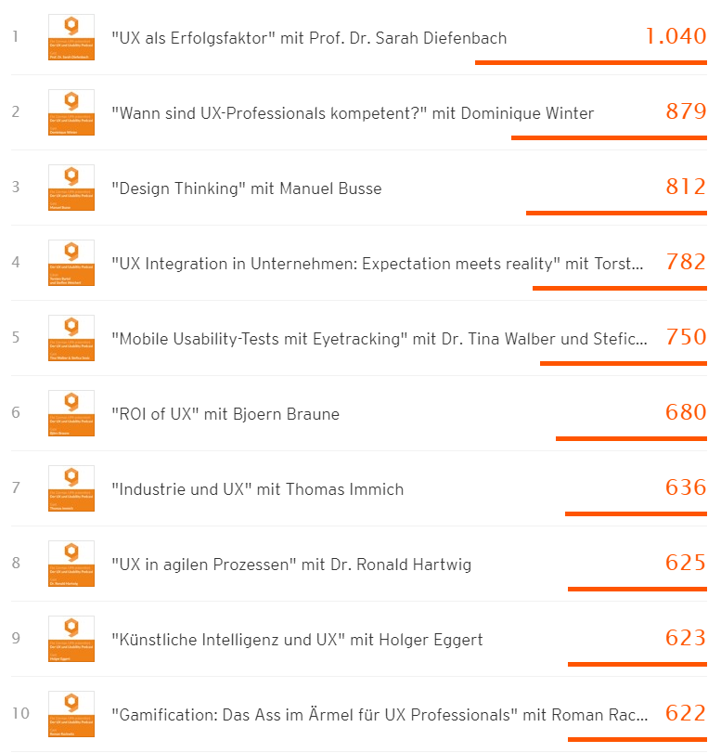
gUPA Podcast - TOP 10 häufigsten abgespielten Episoden
Notes:
https://docs.google.com/spreadsheets/d/1q2HqEpPIq9SxNP50ZAcplNQOM2T477jGljrbekEJypc/edit#gid=666853813

Slide 28
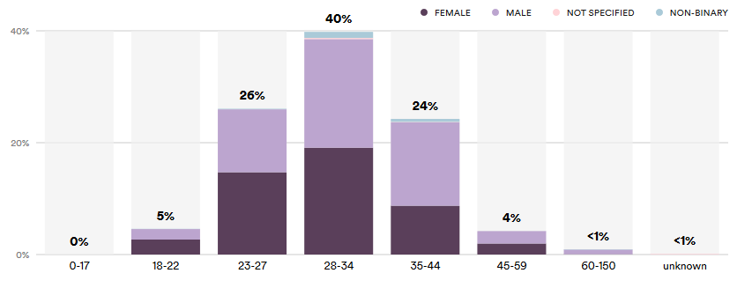
gUPA Podcast - Audience - Alter und Geschlecht
TAKE
AWAYS
50:50 Anteil von männlichen und weiblichen Hörerinnen/Hörer
Mehr weibliche Hörerinnen unter 30 Jahre und über 44 Jahre
Mehr männliche Hörer zwischen 30 und 45 Jahre

Slide 29
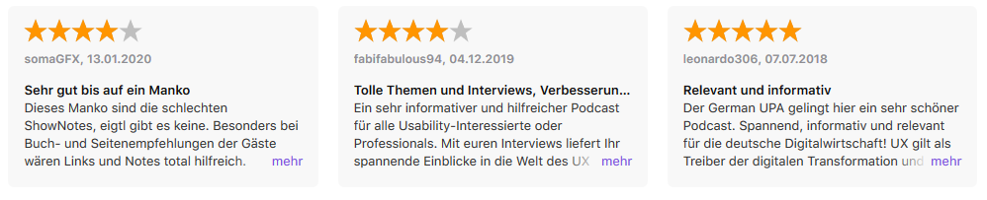
gUPA Podcast - Feedback
Felix, 17.1.2020
Finde es super dass Ihr das macht, höre ich gerne an.
Ich würde mir zusätzlich weitere Folgen wünschen, in denen Usability-Experten über bestimmte Problemfelder/Herausforderungen diskutieren, z.B. „UX in B2B“ oder „Industrie-Projekte im Wandel“.
Auch sehe ich den Podcast eigenständig/unabhängig von den Webinaren, die immer referenziert werden. Gerne mehr Fokus auf Podcast ;)
Mona, 2.1.2020
Ich finde den Podcast der German UPA super. Es ist klasse, dass zu den Themen rund um UX auch ein deutschsprachiger Podcast existiert, in dem der Blick der German UPA vertreten ist. Für mich bereichert dies in jedem Fall gemeinsam mit den Webinaren das Angebot der German UPA enorm. So ist es möglich, auf vom geballten Wissen mit zu profitieren.
Was mir leider bei den letzten Folgen etwas negativ aufgefallen ist, ist, dass hier die Biografie der Person und nicht der Inhalt im Vordergrund stand....

Slide 30
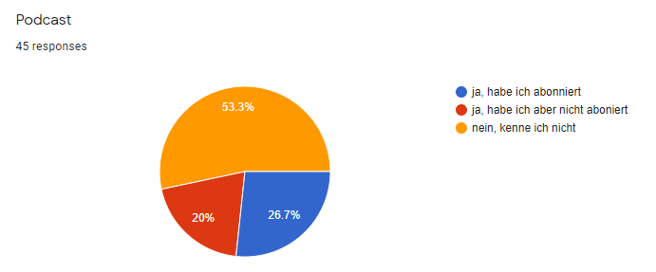
gUPA Podcast - Noch Potential
Umfrage im Anschluss an die öffentliche Online-Paneldiskussion

Slide 31
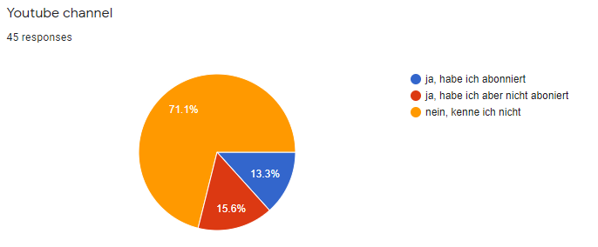
Ebenso noch viel Potential für unseren Youtube Channel
Umfrage im Anschluss an die öffentliche Online-Paneldiskussion

Slide 32


Ebenso noch viel Potential für unseren Youtube Channel
Mangels Content auch sehr wenige Abonnenten - Das kann sich ändern

Slide 33
Aktivitäten
des Schriftführers

Slide 34
Schriftführer Aktivitäten
Online Mitgliederversammlungen
Satzungsänderung
Organisation der Vollversammlung
Team Website
Kickoff Telefonkonferenz
Team Technik
Toolübersicht aktualisiert & Kickoff Telefonkonferenz

Slide 35
Schriftführer Ausblick
Website - Methodenübersicht AK Qualitätsstandards
Team Website um Website Redaktion zu intensivieren
Team Technik soll bestehende Werkzeuge prüfen (u.a. auf Barrierefreiheit), Alternativen evaluieren
Guideline für MG und Funktionsträger zum Einsatz der Werkzeuge

Slide 36
Aktivitäten
PR & Marketing

Slide 37
PR/Marketing Ziele
Mitgliedern aktiv eine stärkere Plattform zum Mitwirken/-gestalten bieten
Austausch zwischen den Mitgliedern stärken (Alltagsfragen-/unterstützung loswerden)
Sichtbarkeit bei UXler, Kollegen und IT-Führungskräften verstärken
German UPA als Content-Aggregator
Darstellung “Was können wir für euch tun” verstärken
(bspw. Events im Kalender aufnehmen & posten über SocialMedia)
“Wir brauchen Engagement. Macht mit!”
Eigeninitiativ, regionale Gruppen mit einbinden und Sichtbarkeit bieten (bspw. UserGroups, Stammtische, etc. ) [UXCGN, UXBN, ...]

Slide 38

Neu: Stories für Instagram und FB

Slide 39
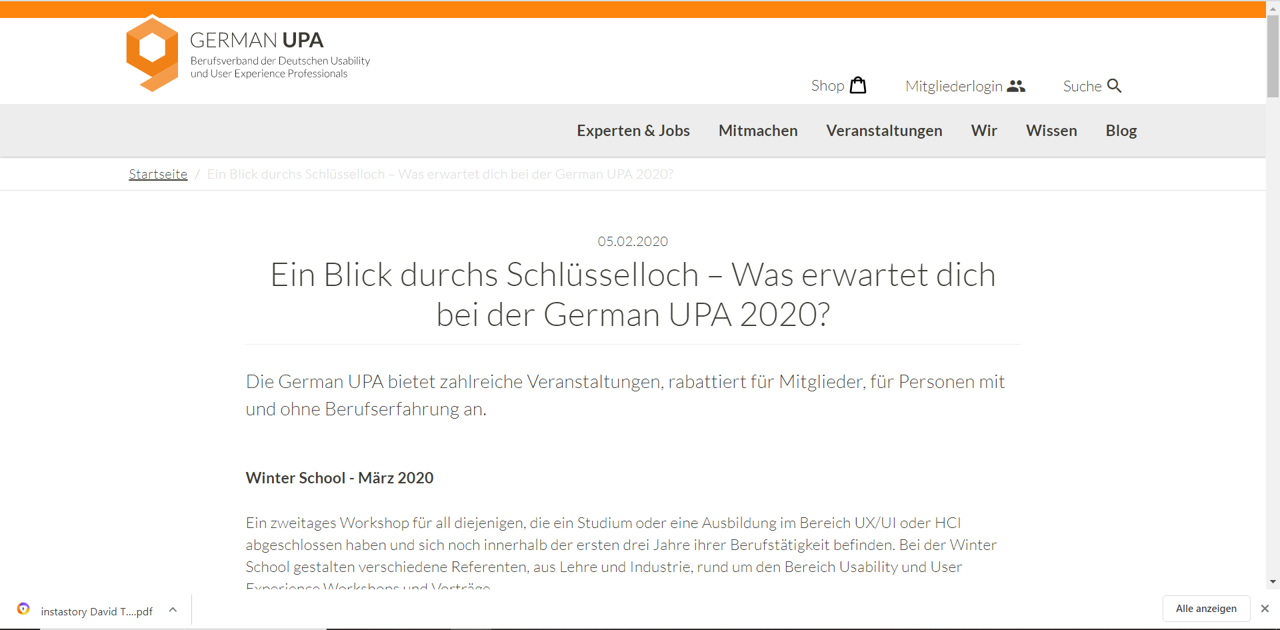
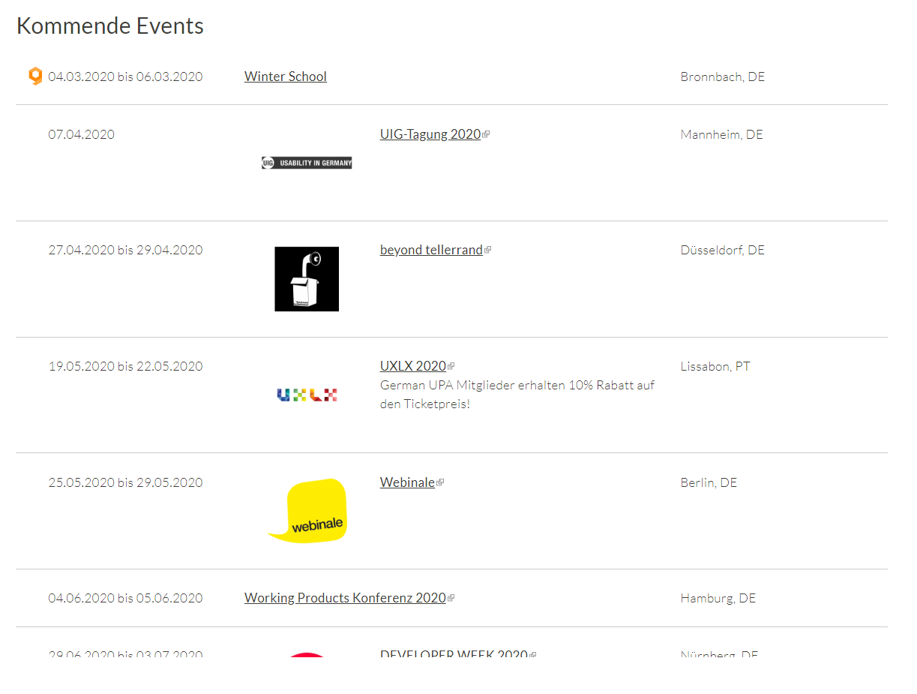
Neu: ausführlicher Jahresvorblick 2020

Slide 40
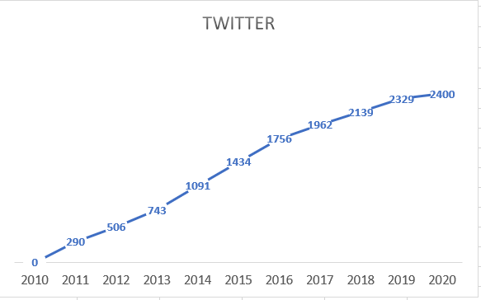
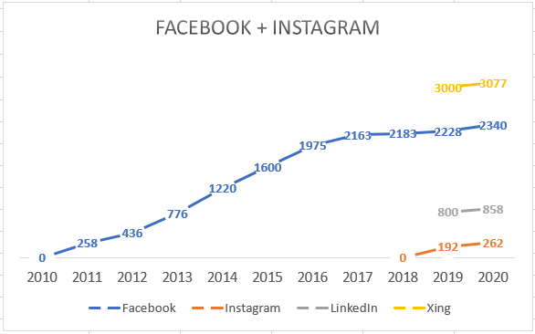
PR/Marketing Rückblick

Slide 41
PR/Marketing Ausblick
Außendarstellung weiter ausbauen
Wirtschaft, Geschäftsführer, angrenzende Berufe
Politik, Fördergeber
“Meinungsvertreter German UPA”
Publikation
Lobbyarbeit
(bspw. Kontakt zur Digital-Botschafterin Prof. Dr. Gesche Joost)

Slide 42
Neue Strategien...
Wir wollen uns stärker in der Öffentlichkeit einmischen
Hast du etwas zu sagen und hast Lust, dich zu engagieren?
Wir brauchen Beiträge, die wir in Fach- und Management- Publikationen sowie Blogs veröffentlichen können!
Wir brauchen Pressemitteilungen, die bei Fachleuten, und auch jenseits der Fachkreise, Interesse wecken!
Wir brauchen Netzwerker, die Kontakte zu wichtigen Personen in Politik und Wirtschaft knüpfen möchten!
Melde dich beim Team unter - presseinfo@germanupa.de

Slide 43
Aktivitäten
Fachvorstand

Slide 44
Arbeitskreise
12 Arbeitskreise
Arbeitskreis Automotive Systems hat sich etabliert
Welcome Package und Anleitung für Neugründungen verfügbar!
Herzlichen Dank an alle Beteiligten!
Euer Einsatz ist Herz und Motor der Verbandsarbeit.

Slide 45
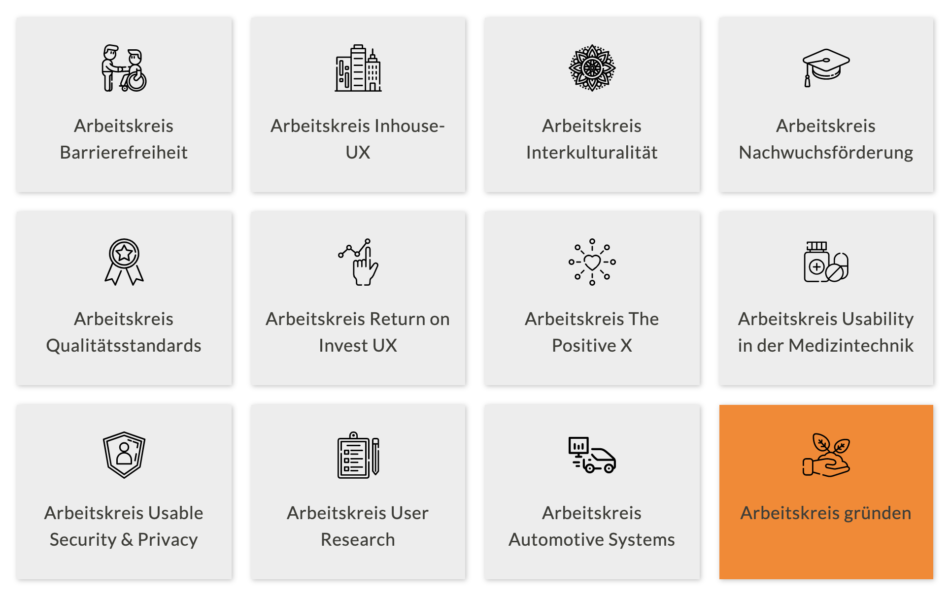
12 Arbeitskreise

Slide 46

Regionalgruppen - keine Veränderung

Slide 47
Strategieworkshop

Slide 48
Vorgehen
Freitag, 22.11.2019
ab 14 Uhr: Begrüßung und Einführung
Zielstellung des Workshops
Vorstellung aktueller Vorarbeiten und Ausgangsbasis
Status Quo German UPA – Teil 1 (Stärken, Schwächen)
Ca. 16-16.15h Pause
Status Quo German UPA – Teil 2 (Chancen, Risiken, Themen, Wünsche)
Kernwert unseres Vereinsmodells
Zusammenfassung
Ca. 18 Uhr Abendessen
Samstag, 23.11.2019
Ab 9 Uhr: Recap
Die German UPA der Zukunft
Ideen für die Weiterentwicklung
Pause
Zielgruppen, Formate
12-13 Uhr Mittagspause
Inhalte, Ressourcen
Sofortmaßnahmen
Zusammenfassung und Ausblick
15.30 Uhr Ende

Slide 49
Teilnehmer und Teilnehmerinnen
Gruppe Strand
Gruppe Berge
Gruppe Schiff
Gruppe Balkon
Ulf
Saskia
Andreas L.
Monika
Sebastian
Caroline
Markus
Ron
Astrid
Hartmut
Andreas B.
Anne-Marie
Holger
Benno
Jana
Rüdiger
Julia
Thomas

Slide 50
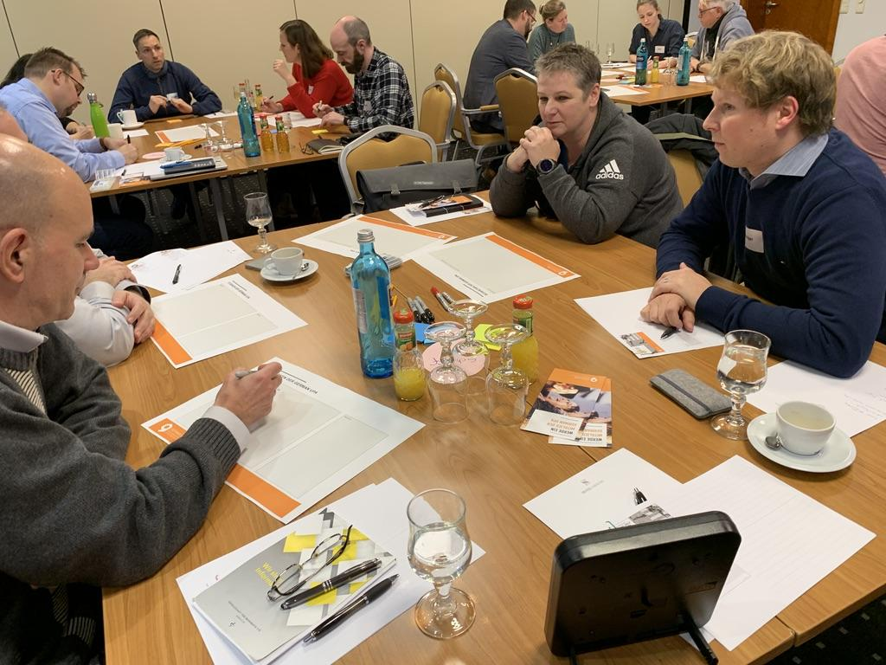
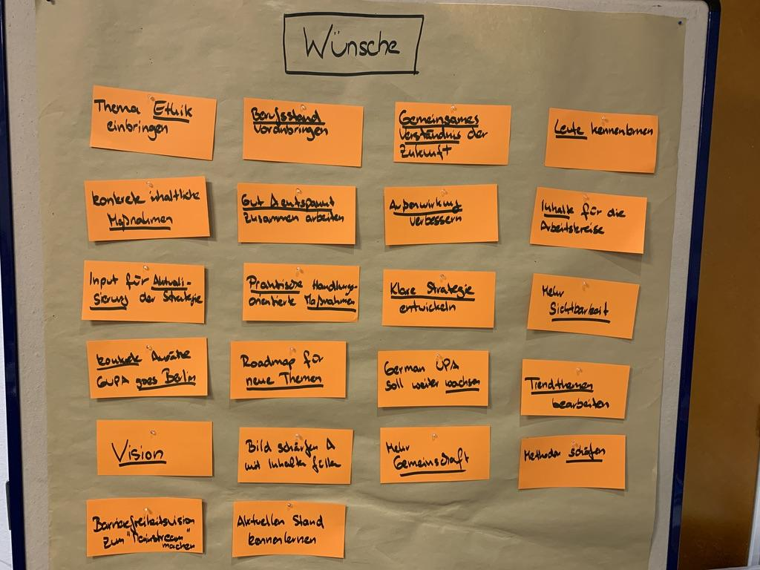
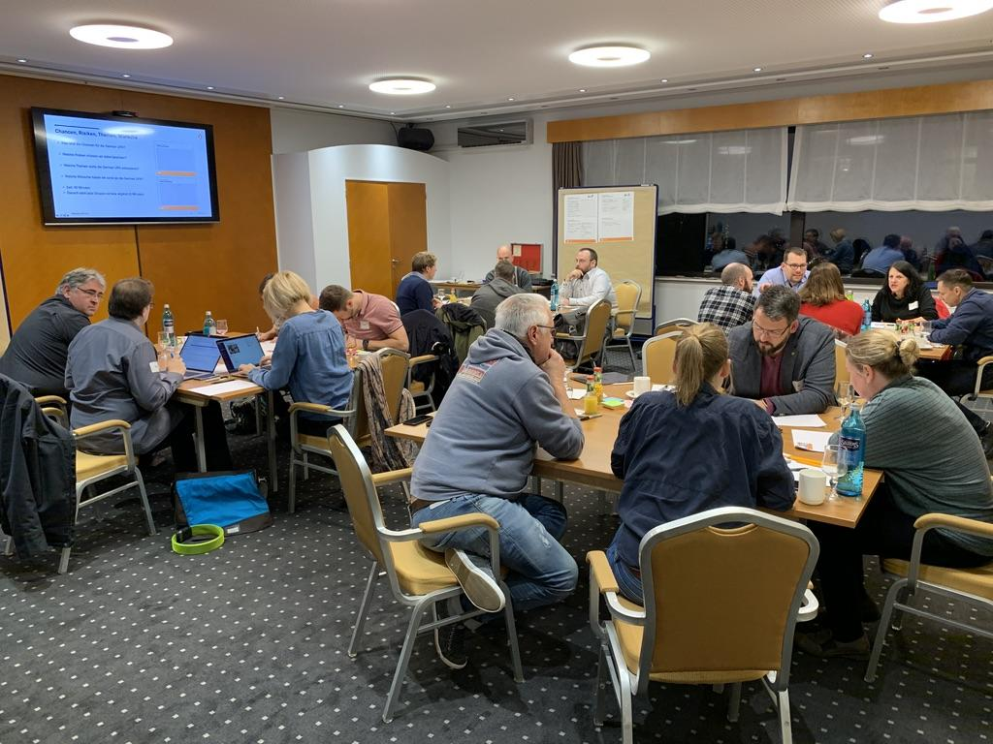
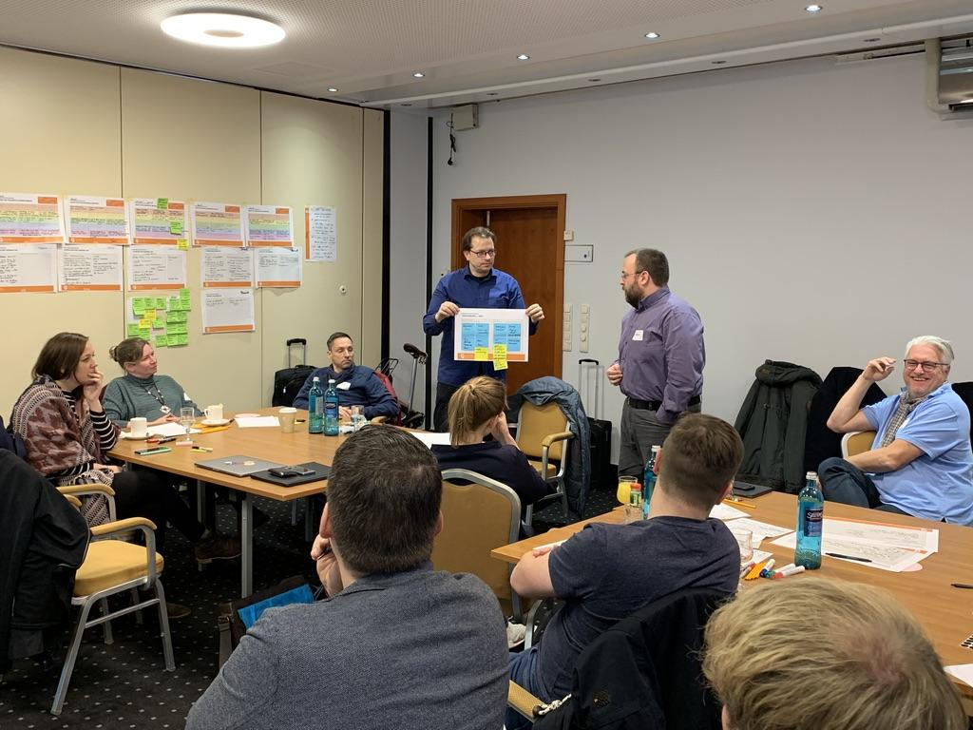
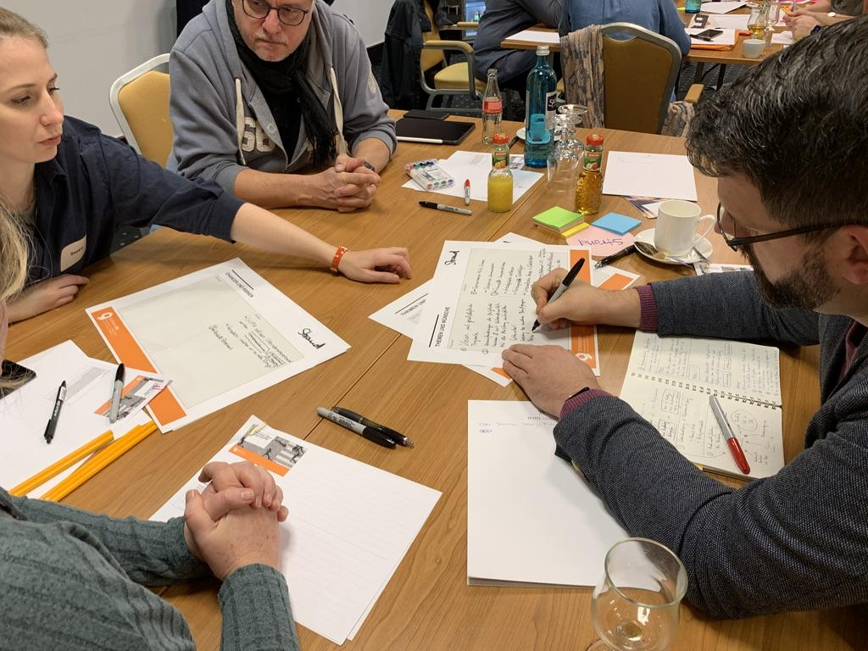
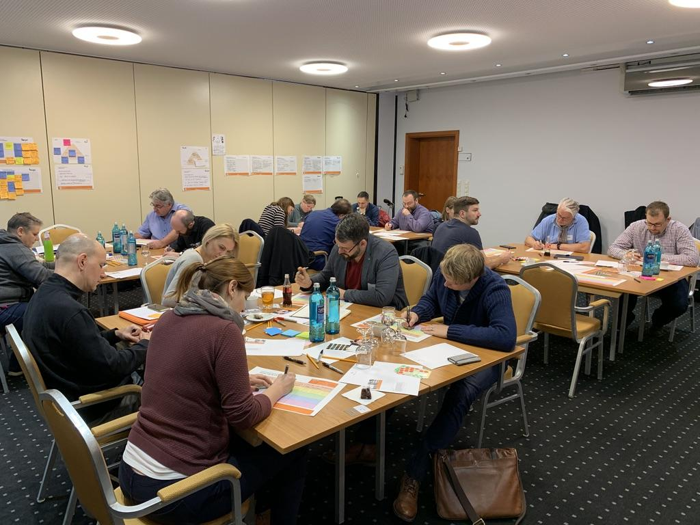

Slide 51
Ergebnis: Priorisierte Maßnahmen
Strategie
Aufbereitung der Ergebnisse
Wiederholung des Formats
Ziele definieren
Klar formulierte Vision
Mensch und Computer
Neue Formate (z.B. Bar Camp)
Zielgruppen für Formate definieren
Interne Infrastruktur und Kollaboration
Möglichkeiten vorhandener Tools transparent machen
Bestandsaufnahme
Bedarfe
Lobbyarbeit
Entscheidungsträger identifizieren
Laufende Gesetzgebungsverfahren identifizieren
Kooperationen schließen
Sponsoring
Sponsoringfähige Events erhöhen
Inhalte identifizieren & erstellen

Slide 52
Mitglieder
und Kassenbericht

Slide 53
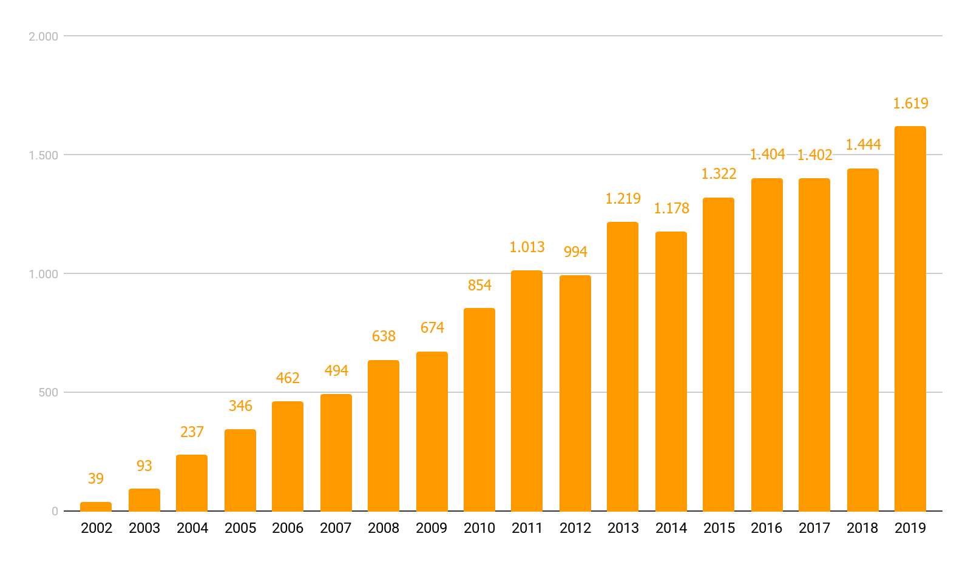
Entwicklung der Mitgliederzahlen
Unbezahlte Mitgliedsbeiträge für 2020: 178

Slide 54
Kassenbericht Rumpfgeschäftsjahr 2019 - Umsätze
Kassenstand am 01.07.2019 |  |  | 143.892,16
Einnahmen | Kostenstellen | 23.431,78
 | Mitgliedsbeiträge | 4.648,00
 | i-Com | 44,00
 | Sponsoring | 0,00 | 28.123,78
Zwischensumme |  |  | 172.015,94
Ausgaben | Kostenstellen | 106.852,48
 | Mitgliedsbeiträge | 80,50
 | i-Com | 0,00
 | Sponsoring | 0,00 | 106.932,98
Kassenstand am 31.12.2019 |  |  | 65.082,96
Alle Beträge in EUR

Slide 55
Kassenbericht Rumpfgeschäftsjahr 2019 - Salden
Salden | Postbank | 62.050,71
 | VISA Prepaid Kreditkarte | 912,73
 | PayPal | 2.119,52
Kassenstand am 31.12.2019 |  |  | 65.082,96
Alle Beträge in EUR

Slide 56
Kassenbericht Rumpfgeschäftsjahr 2019 - Budgets
Kostenstelle | Budget | Ausgaben | Einnahmen | Saldo
Präsidium | 26.800,00 | 6.185,30 | 0,00 | 20.614,70
Veranstaltungen | 10.000,00 | 22.701,08 | 17.002,25 | 4.301,17
UP-School | 27.000,00 | 5.500,00 | 1.890,00 | 23.390,00
AK-Themen | 2.500,00 | 117,00 | 0,00 | 2.383,00
Fachschriften | 12.500,00 | 4.375,43 | 0,00 | 8.124,57
Geschäftsbetrieb | 10.000,00 | 11.246,50 | 3.030,79 | 1.784,29
Webseite | 10.500,00 | 9.891,09 | 646,05 | 1.254,96
Werbematerialien | 3.500,00 | 20.210,00 | 862,69 | 15.847,31
Personalkosten | 29.200,00 | 26.626,08 | 0,00 | 2.573,92
Summe | 132.000,00 | 106.852,48 | 23.431,78 | 48.579,30
Alle Beträge in EUR

Slide 57
Kassenbericht 2018/2019 - Mitglieder/i-Com/Sponsoring
Kostenstelle | Plan | Ausgaben | Einnahmen | Saldo
Mitgliedsbeiträge | 0,00 | 80,50 | 4.648,00 | 4.567,50
i-Com | 0,00 | 0,00 | 44,00 | 44,00
Sponsoring | 0,00 | 0,00 | 0,00 | 0,00
Summe | 0,00 | 80,50 | 4.692,00 | 4.611,50
Alle Beträge in EUR

Slide 58
Bericht der Revisoren

Slide 59
Kassenrevision
Vorgehensweise
1. Prüfung der Bargeldgeschäfte
2. Belegprüfung
3. Prüfung der Geldbewegung
4. Prüfung der Zahlungen von Mitgliedern
5. Sachliche Richtigkeit der Ausgaben
6. Prüfung des Jahresabschlusses
geprüft wurden …
Kassenbuch
Alle Kontoauszüge
Abrechnungen VISA-Prepaid-Card und PayPal
Belege per Stichprobe
Sachliche und rechnerische Richtigkeit der Einnahmen und Ausgaben
Übereinstimmung von Kassenbuch, Belegen und Kontobewegungen per Stichprobe

Slide 60
Ergebnis
Belege sind vollständig, chronologisch und übersichtlich geordnet
Alle Einnahmen und Ausgaben waren vollständig, rechnerisch und sachlich richtig und nachvollziehbar dokumentiert
Die Prüfung der Mitgliedsbeiträge erfolgte bereits im 1. Halbjahr
Buchführung und Jahresabschluss entsprechen den Festlegungen der Satzung und des von der Mitglieder-versammlung bewilligten Budgets
Alle Budgets wurden eingehalten
Prüfzeitraum 01.07.2019 bis 31.12.2019 bezieht sich auf das Rumpfgeschäftsjahr
Die Kassenrevisoren schlagen deshalb der Mitgliederversammlung die Entlastung des Schatzmeisters bzw. des Vorstands für das zurückliegende Rumpfgeschäftsjahr vor

Slide 61
Entlastung des Vorstandes

Slide 62
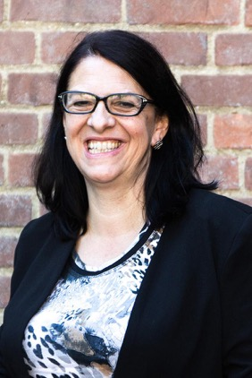
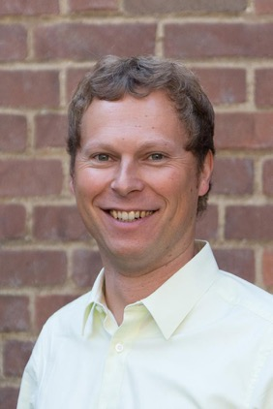
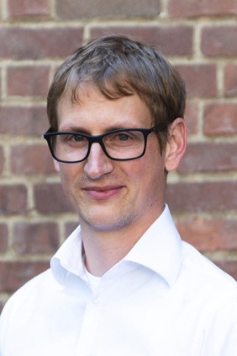
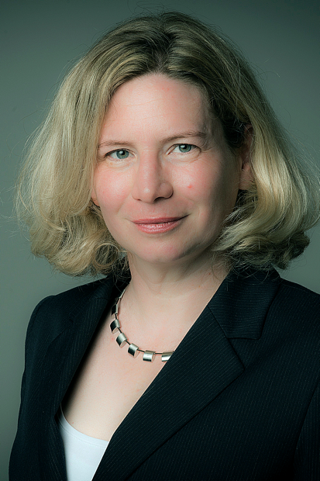
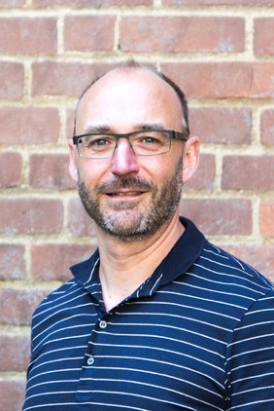
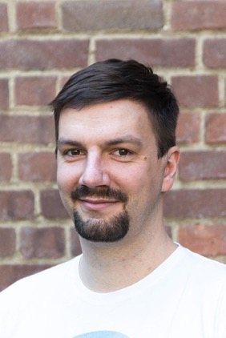
Entlastung des Vorstands
Präsidentin
Astrid Beck
Vizepräsident
Holger Fischer
Fachvorstand
Steffen Hess
PR/Marketing
Monika Gillessen
Schatzmeister
Roman Reindler
Schriftführer
Thomas Jackstädt

Slide 63
Abstimmung
Stimmst du der Entlastung des Vorstandes zu?
1 - Ja
2 - Nein
3 - Enthaltung

Slide 64
Wahl des Vorstandes

Slide 65
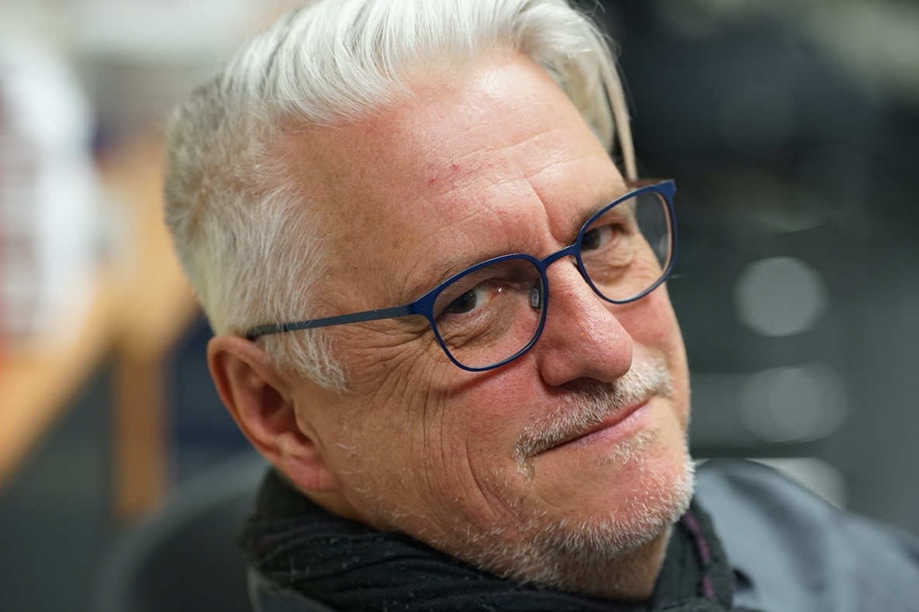
Kandidat Präsident
Andreas Lehmann

Slide 66
Weitere Kandidaten*Innen

Slide 67
Kandidaten Vorstand
Vizepräsident
Holger Fischer
Fachvorstand
Steffen Hess
PR/Marketing
Monika Gillessen
Schatzmeister
Roman Reindler
Schriftführer
Thomas Jackstädt

Slide 68
Weitere Kandidaten*Innen

Slide 69
Abstimmung
Präsident Andreas Lehmann
1 - Ja
2 - Nein
3 - Enthaltung

Slide 70
Annahme der Wahl

Slide 71
Abstimmung
Vize-Präsident Holger Fischer
1 - Ja
2 - Nein
3 - Enthaltung

Slide 72
Annahme der Wahl

Slide 73
Abstimmung
Fachvorstand Steffen Hess
1 - Ja
2 - Nein
3 - Enthaltung

Slide 74
Annahme der Wahl

Slide 75
Abstimmung
Vorstand für PR / Marketing Monika Gillessen
1 - Ja
2 - Nein
3 - Enthaltung

Slide 76
Annahme der Wahl

Slide 77
Abstimmung
Schatzmeister Roman Reindler
1 - Ja
2 - Nein
3 - Enthaltung

Slide 78
Annahme der Wahl

Slide 79
Abstimmung
Schriftführer Thomas Jackstädt
1 - Ja
2 - Nein
3 - Enthaltung

Slide 80
Annahme der Wahl

Slide 81
Festsetzung der Beiträge bzw. Verabschiedung der Beitragsordnung

Slide 82
Keine Abstimmung
Es wurde kein Antrag zur Änderung eingereicht

Slide 83
Vorstellung des Haushaltsvorschlages

Slide 84
Haushaltsvoranschlag 2019/2020
Kontostand per 01.01.2020 (gerundet) |  |  | 65.000
Einnahmen | Mitgliedsbeiträge Sponsoring Webseite & Werbematerialien | 75.000 60.000 5.000
Summe Einnahmen |  |  | 140.000
Übertrag |  |  | 205.000

Slide 85
Haushaltsvoranschlag 2020
Übertrag |  |  | 205.000
Ausgaben | Präsidium/Vorstandsarbeit Rückstellung Steuernachzahlung Veranstaltungen (M&C, UP, WUD, Webinare) Fachveranstaltungen und Wettbewerbe Rückstellung für Fachveranstaltungen AK-Themen (Organisation, AK-Budget) Fachschriften + Flyer + Literatur Geschäftsbetrieb und Infrastruktur Online Plattformen PR-Marketing Personalkosten (VS-Assistenz, SocialMedia, Werkstudent) | 18.150 20.000 9.700 11.340 15.410 6.000 8.240 10.020 19.780 16.500 56.700
Summe Ausgaben |  |  | 191.840
Saldo (31.12.2020) |  |  | 13.160

Slide 86
Abstimmung
Stimmst du dem Haushaltsvorschlag zu?
1 - Ja
2 - Nein
3 - Enthaltung

Slide 87
Planungen Kassenwart
Steuerthemen
“Abschluss” der noch offenen Steuerprüfungen für die Jahre 2014-2018
Steuererklärung für 2019
Auflösung der Rückstellungen für Steuer und Veranstaltungen
Buchhaltungssoftware mit Kostenstellen
Nachfolgersuche

Slide 88
Wahl der Revisoren

Slide 89
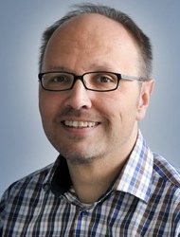
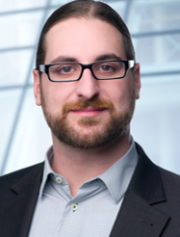
Kandidaten Revisoren
Holger
Kälble
Dominique
Winter

Slide 90
Weitere Kandidaten*Innen

Slide 91
Abstimmung
Revisor Holger Kälble
1 - Ja
2 - Nein
3 - Enthaltung

Slide 92
Annahme der Wahl

Slide 93
Abstimmung
Revisor Dominique Winter
1 - Ja
2 - Nein
3 - Enthaltung

Slide 94
Annahme der Wahl

Slide 95
Keine Anträge

Slide 96
Wortmeldungen

Slide 97
AUF WIEDERSEHEN
Mensch und Computer
6. bis 9. September 2020
Magdeburg

